Slide 1









Slide 2





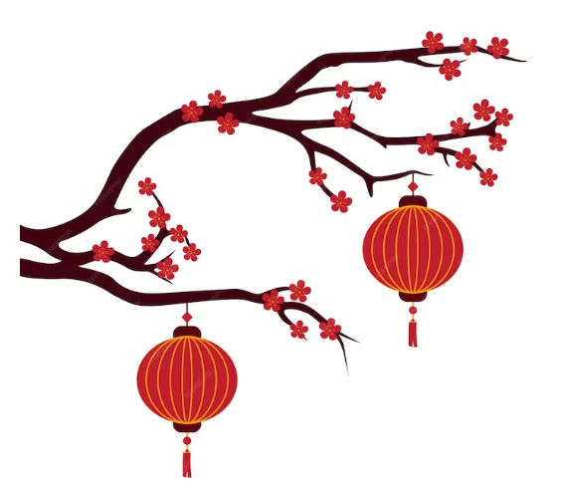


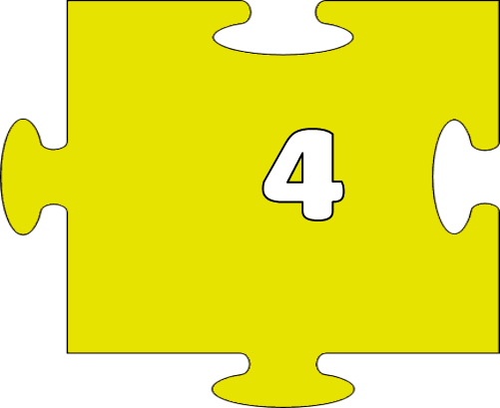




Slide 3






Bài hát nào về Tết trung thu được thếu nhi hát nhiều nhất
A. Đếm sao
B. Rước đèn tháng Tám
C. Múa sư tử
D. Ai yêu bác Hồ Chí Minh

Slide 4
“Vừa bằng quả bí, mà thủng hai đầu
Trong thắp đèn màu, đem treo trước cửa”
A. Quả bí ngô
B. Đèn ông sao
C. Quả bưởi
D. Đèn lồng

Slide 5
Tết gì có cốm, có hồng
Có thị, có bưởi, đèn lồng, đèn sao?
A. Tết Trung thu
B. Tết Nguyên Đán
C. Tết thiếu nhi
A. Tết hàn thực

Slide 6
Trong dịp Tết Trung thu các em thiếu nhi thường rước đèn gì?
A. Đèn nhấp nháy
B. Đèn lồng
C. Đèn điện
D. Đèn dầu

Slide 7



Thứ … ngày … tháng … năm …

Slide 8



Nêu được lợi ích của đèn lồng với đời sống.
Có hứng thú với việc làm đèn lồng, và bảo vệ đèn lồng trong cuộc sống

Slide 9



Slide 10
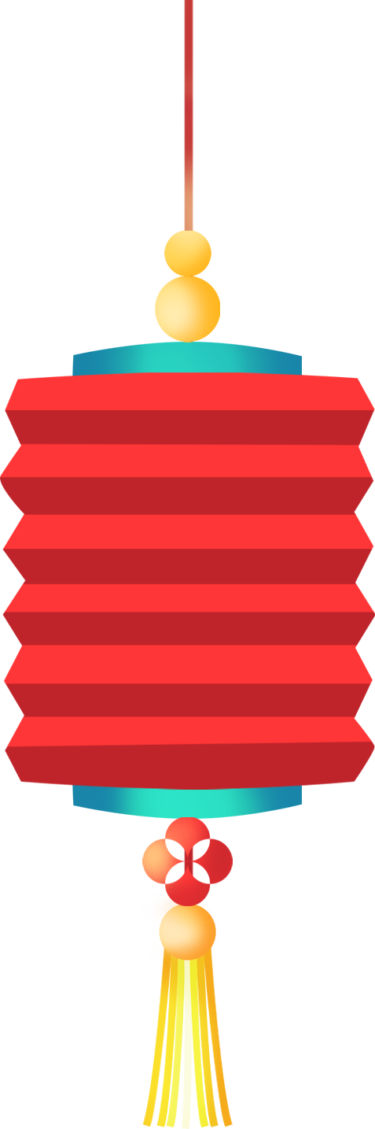


Hoạt động 1: Hoạt động tìm hiểu sản phẩm mẫu.

Slide 11
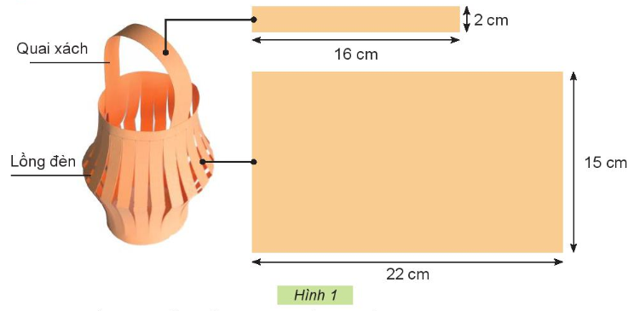
Em hãy quan sát mẫu đèn lồng trong Hình 1 và cho biết các bộ phận chính của chiếc đèn lồng.

Slide 12

Em thường thấy đèn lồng ở đâu ? vào dịp nào?
Đèn lồng thường làm bằng vật liệu gì
Đèn lồng có màu sắc như thế nào?
Đèn lồng gồm mấy bộ phận chính? đó những bộ phận nào?

Slide 13
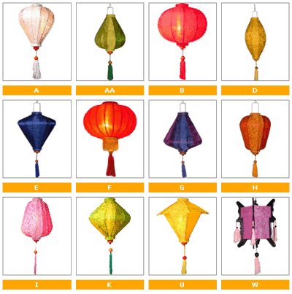
Đèn lồng được dùng để trang trí cảnh quan trong cuộc sống con người.

Slide 14
Hoạt động 2: Hoạt động lựa chọn vật liệu và dụng cụ

Slide 15
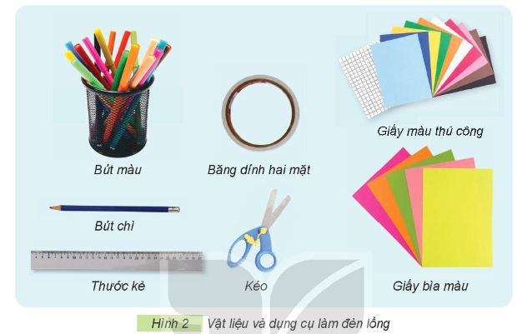
Em hãy lựa chọn các vật liệu với số lượng phù hợp và dụng cụ cần thiết có trong Hình 2 để làm đèn lồng.

Slide 16
Hoàn thành bảng sau:
Tên bộ phận | Vật liệu | Số lượng
Lồng đèn | Giấy bìa màu Giấy màu | ?
Quai sách | Giấy bìa màu | ?
1 tờ
1 tờ
1 tờ

Slide 17


Slide 18
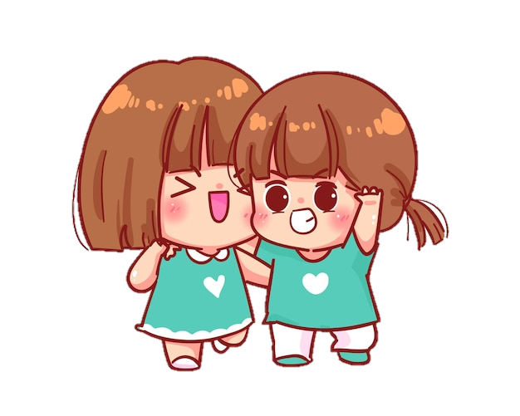
Chia sẻ về những đèn lồng mà các em nhìn thấy hoặc xem qua ti vi về lợi ích của đèn lồng.

Slide 19
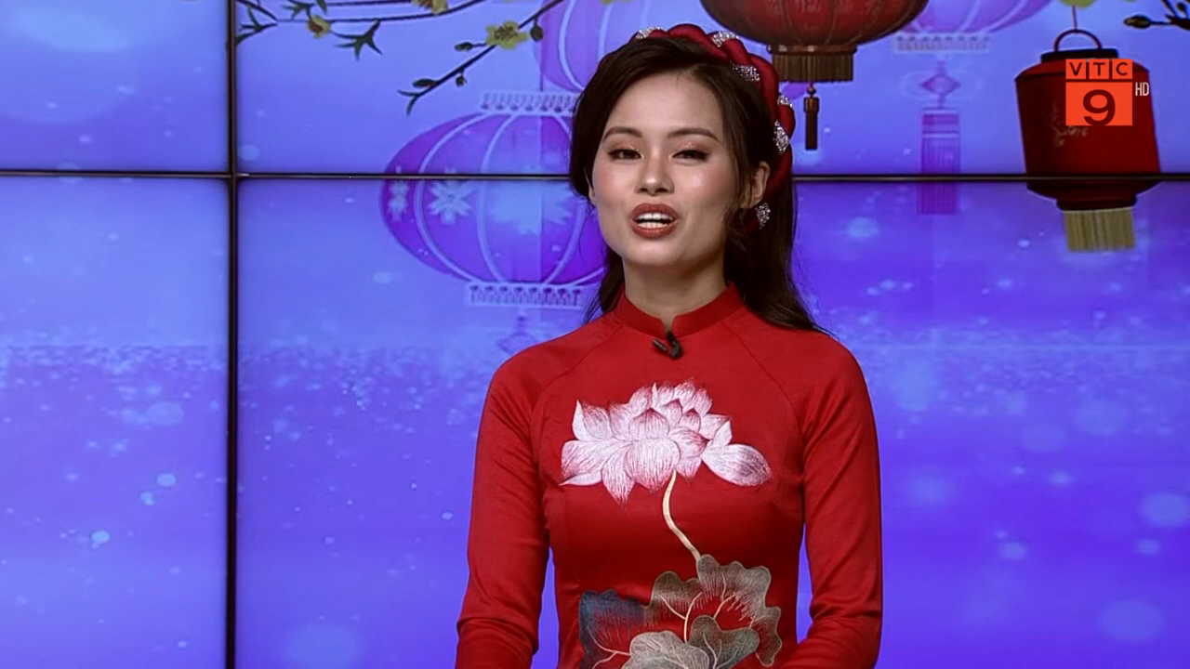

Slide 20


